Slide 1
איך לפתוח שנה?
ערכה למרצים ולמרצות

Slide 2
מה חשוב לזכור עם פתיחת
שנת הלימודים תשפ"ה?
אנחנו עדיין ב"שגרת מלחמה"
הנה 4 תובנות שלמדנו מהשנה שעברה:

Slide 3
4 התובנות
לחצו ותגלו:
02
01
מבנה השיעורים
אתר הלמדה
04
03
איך לייצר למידה פעילה
השיעור הראשון

Slide 4
1. אתר הלמדה
אתר הקורס בלמדה
מבנה אתר למדה מומלץ: מוזמנים/ות להיעזר בצ'ק ליסט הבא.
01
החומרים החשובים: סילבוס, הנחיות למילואימניקים/ות, פרטי צוות ההוראה.
להנחיות "האפוד האקדמי"
02
מפת למידה בקורס: השתמשו בקישור כדי ליצור מפת קורס וויזואלית לסטודנטים/יות.
03

Slide 5
פתיחה
2. מבנה השיעורים
מבנה השיעור
מומלץ לחלק כל שיעור ל-3 חלקים:
03
02
01
סיכום והערכה
ידע ומיומנויות

Slide 6
פתיחה
2. מבנה השיעורים
01
02
ידע ומיומנויות
שאלת פתיחה מעוררת עניין
הצגת הנושאים המרכזיים שיילמדו בשיעור (ידע ומיומנויות)
הצגת מטרות השיעור
למידה פעילה - השתמשו במגוון שיטות להצגה ותרגול: הרצאה, דיון, הדגמה, ניתוח מקרה, עבודה בקבוצות
מחקרים מצביעים על כך שלמידה פעילה אפקטיבית יותר מהמודליים המסורתיים של למידה פרונטלית
לדוגמאות למחקרים בנושא – לחצו כאן

Slide 7
2. מבנה השיעור
03
סיכום והערכה
חזרה על נקודות מרכזיות או מושגי מפתח מהשיעור
פעילות "שלוש-שתיים-אחד": בקשה מהסטודנטים לרשום 3 דברים שלמדו,
2 שאלות שנותרו להם, ורעיון 1 שהם לוקחים מהשיעור
הצגת מטלה שבועית* קצרה (הערכה תהליכית)
אין חובה לייצר מטלה שבועית, העיקר שבמהלך הקורס תהיה מטלה תהליכית ולא רק הערכה מסכמת (דוגמת מבחן שמהווה 100% מציון הקורס)

Slide 8
3. השיעור הראשון
מה חשוב שייאמר בשיעור הראשון?
איך הקורס משתלב בתוכנית הלימודים כולה וביחס לשאר הקורסים בתוכנית?
01
למה ללמוד את הקורס? מה הרלוונטיות שלו לחיי הסטודנטים/יות?
02
המטרה:
מה הוא הידע ומה הן המיומנויות שיפותחו במהלך הקורס?
03
תיאום ציפיות לגביי תוכן ואופן הלמידה בקורס
היכרות וחיבור עם הסטודנטים/ות וביניהם/ן
איך נראית הערכה התהליכית בקורס?
04

Slide 9
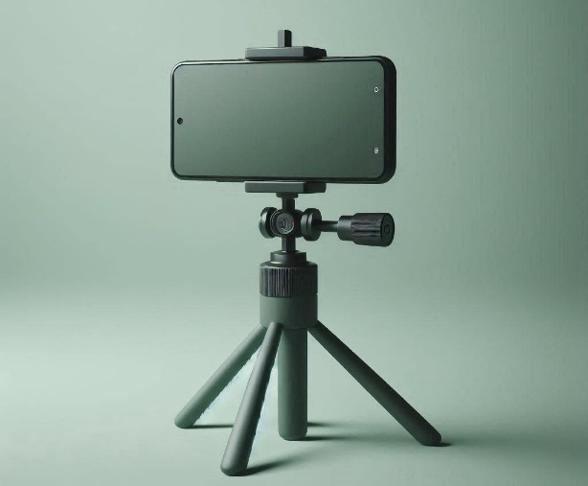
3. השיעור הראשון
01
סרטון היכרות
לפני תחילת הסמסטר,
העלו סרטון היכרות לאתר הלמדה
פעילות היכרות
02
צלמו את עצמכם באמצעות הטלפון או הגיעו אלינו לאולפן ההקלטות העצמי - זה בחינם. לפרטים, לחצו כאן
לשיעור הראשון,
הכינו פעילות היכרות.
פרטים כאן
איך לעשות סרטון היכרות?
פרטים כאן

Slide 10
חזרה
3. השיעור הראשון | סרטון היכרות
סרטון היכרות- למה בכלל?
סרטון היכרות לקורס נועד לייצר יצירת עניין וסקרנות, ומורכב מ-3 חלקים עיקריים:
מהות ורלוונטיות הקורס
תכניו העיקריים של הקורס
היכרות עם המרצה
מטרת הסרטון היא לספק לסטודנטים/יות מבט ראשוני ומזמין על הקורס, להכיר במעט את המרצה, לעורר בהם/ן מוטיבציה להירשם וללמוד, תוך הבהרת הערך והרלוונטיות של הקורס לסטודנטים/יות.
איך להיעזר ב-AI כדי לכתוב תסריט?
פרומפט לבינה המלאכותית

Slide 11
חזרה
3. השיעור הראשון | פעילות היכרות
פעילות היכרות:
תחביב או תחום עניין מחוץ לאקדמיה ​
שתפו את המצגת על המסך (בזום או בכיתה).
תחום התמחות/ עניין בקורס ​
בקשו מהסטודנטים/ות להסתובב למי שלידם/ן, או חלקו באופן רנדומלי את הכיתה לחדרים בזום. בקשו מהם לבחור שאלה אחת ולשוחח עליה.
ציפייה אחת מהקורס
מקום מגורים (עיר/אזור) ​

Slide 12
4. פדגוגיה
הצעות ללמידה פעילה ולהערכה תהליכית
מטלות קצרות שבועיות: כתיבת תגובה קצרה (100-200 מילים) לשאלה הקשורה לחומר הנלמד.
למידה שיתופית ופעילה: שימוש בכלים כמו לוח שיתופי ( Padlet או לוח פתקים בלמדה) לשיתוף רעיונות וחוויות.
03
01
פרויקט מתמשך: עבודה על פרויקט לאורך הסמסטר עם הגשות ביניים ומשוב.
04
יצירת מפות מושגים: יצירה של מפות מושגים לאורך הקורס, המציגות את הקשרים בין נושאי הלימוד.
02
דיונים מקוונים: יצירת פורום או קבוצת דיון בה הסטודנטים/ות מגיבים/ות לשאלות מנחות ולתגובות של עמיתיהם/ן על בסיס שבועי.
05

Slide 13
4. פדגוגיה
מיני-פרזנטציות: סטודנטים/ות מציגים/ות בקצרה (5-10 דקות) על נושא נבחר מתוך החומר הנלמד ומציגים בפני הכיתה בצורה יצירתית.
06
יצירת מאגר ידע: בניית מאגר ידע שיתופי בנושאי הקורס, עם דגש על מושגים ותהליכים מרכזיים בתחום.
07
יצירת אינפוגרפיקה: עיצוב והפקת אינפוגרפיקה המסבירה מושגים מורכבים או תהליכים בצורה ויזואלית.
08
יש לכם/ן רעיונות נוספים?
ספרו לצביה

Slide 14
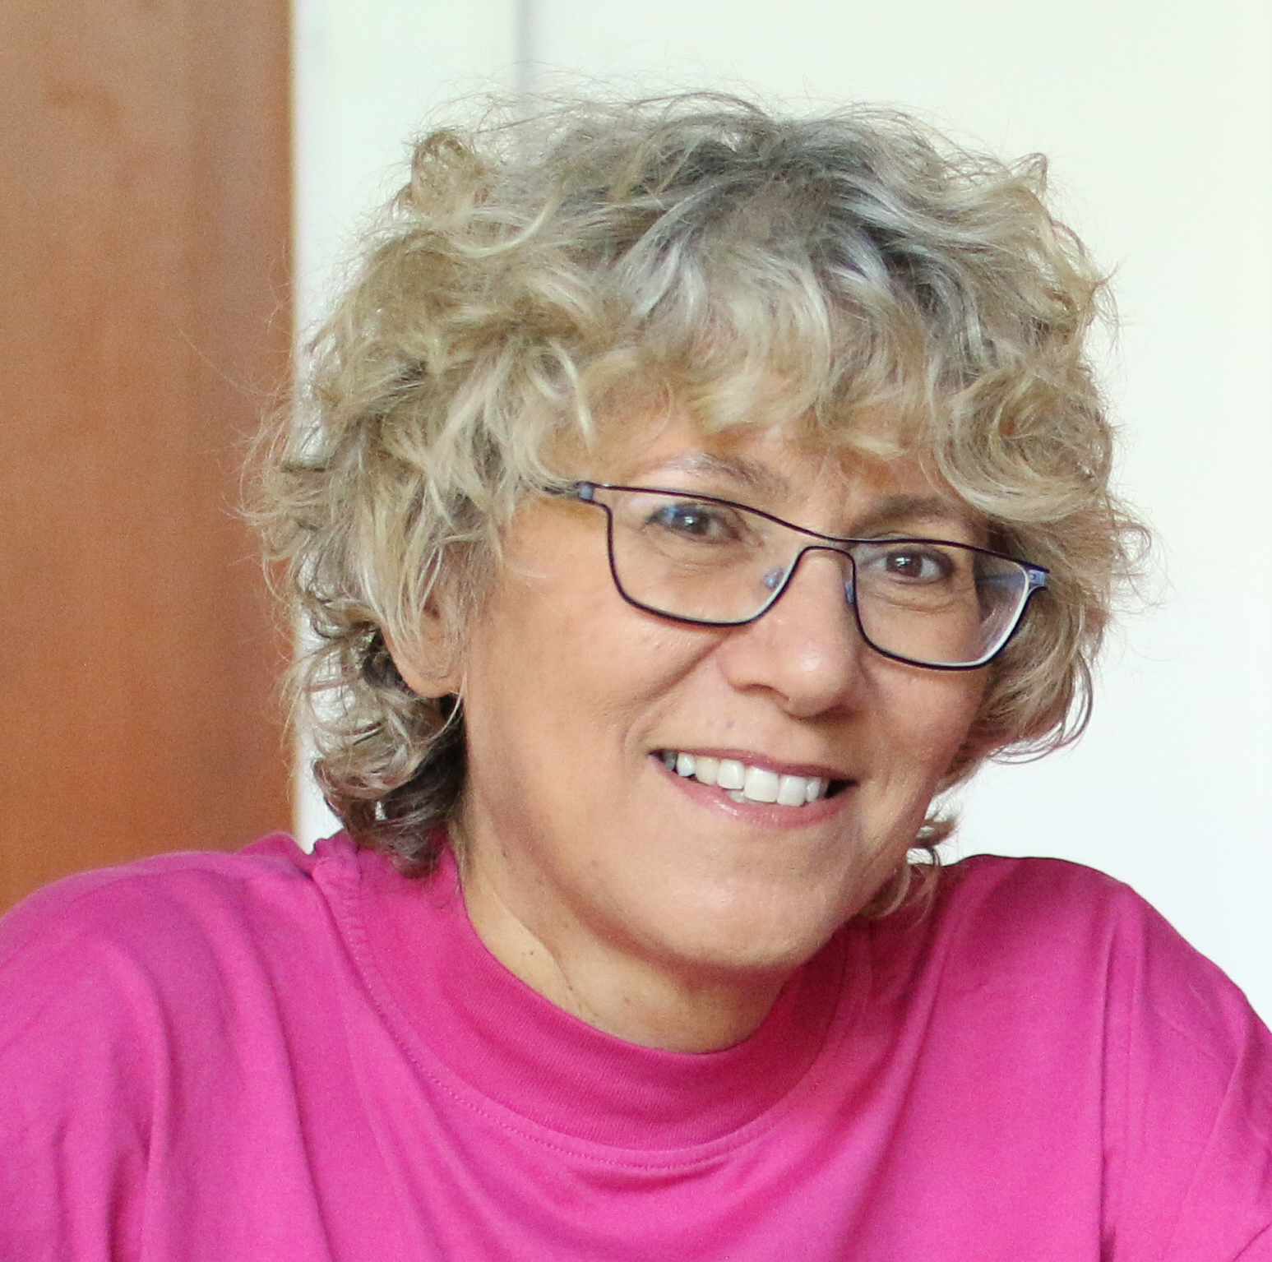
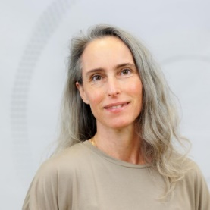
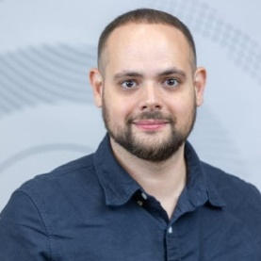
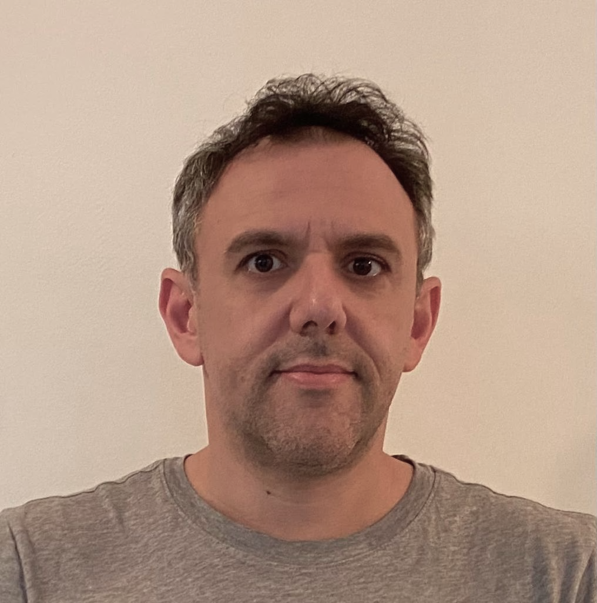
מומחי/ות הלמידה שלנו לרשותכן/ם
ד"ר צביה אלגלי
משפטים
מדעי החיים
zvia.elgali@biu.ac.il
טל גרינסון
מדעי היהדות
tal.grinson-grinbaum@biu.ac.il
ד"ר ליהיא תלם
חינוך
מדעי הרוח
lihi.telem@biu.ac.il
ד"ר גילעד גרינוולד
מדעי החברה
gilad.greenwald@biu.ac.il
אלי מרקל
מדעים מדויקים
הנדסה
eli.merkel@biu.ac.il

Slide 15
תמיכה רגשית
תמיכה רגשית
כי עדיין לא קל כאן
מרכז החוסן החדש של האוניברסיטה (מרכז חמני"ה) מתמקד בקידום הרווחה והחוסן של כלל באי הקמפוס והקהילה בימות שגרה וחירום.
בכל שאלה ניתן לפנות לד"ר שירי שנאן-אלטמן ולגב' נחמי חרש sturdiness.center@biu.ac.il
במקרה שבו זיהתם/ן מצוקה אצל הסטודנטים/יות – הפנו אותם למרכז.

Slide 16
האגף לשירותכם/ן
תמיכה רגשית
מוקד פניות האגף:
ניתן לפנות במייל או טלפון: 03-5317712/3.
AI בהוראה ובלמידה
כלים דיגיטליים
הזמנת כיתות פעילות
מומחי/יות הלמידה – ליווי בלמידה והוראה
הדרכה לשימוש בלמדה
הדרכות למרצים באתר המרצים והמרצות בלמדה
הישארו מעודכנים/ות בקבוצת הווטסאפ השקטה של המרצים והמרצות
עיצוב: עירית צוקר, צילום: עוזי פורת

Slide 17
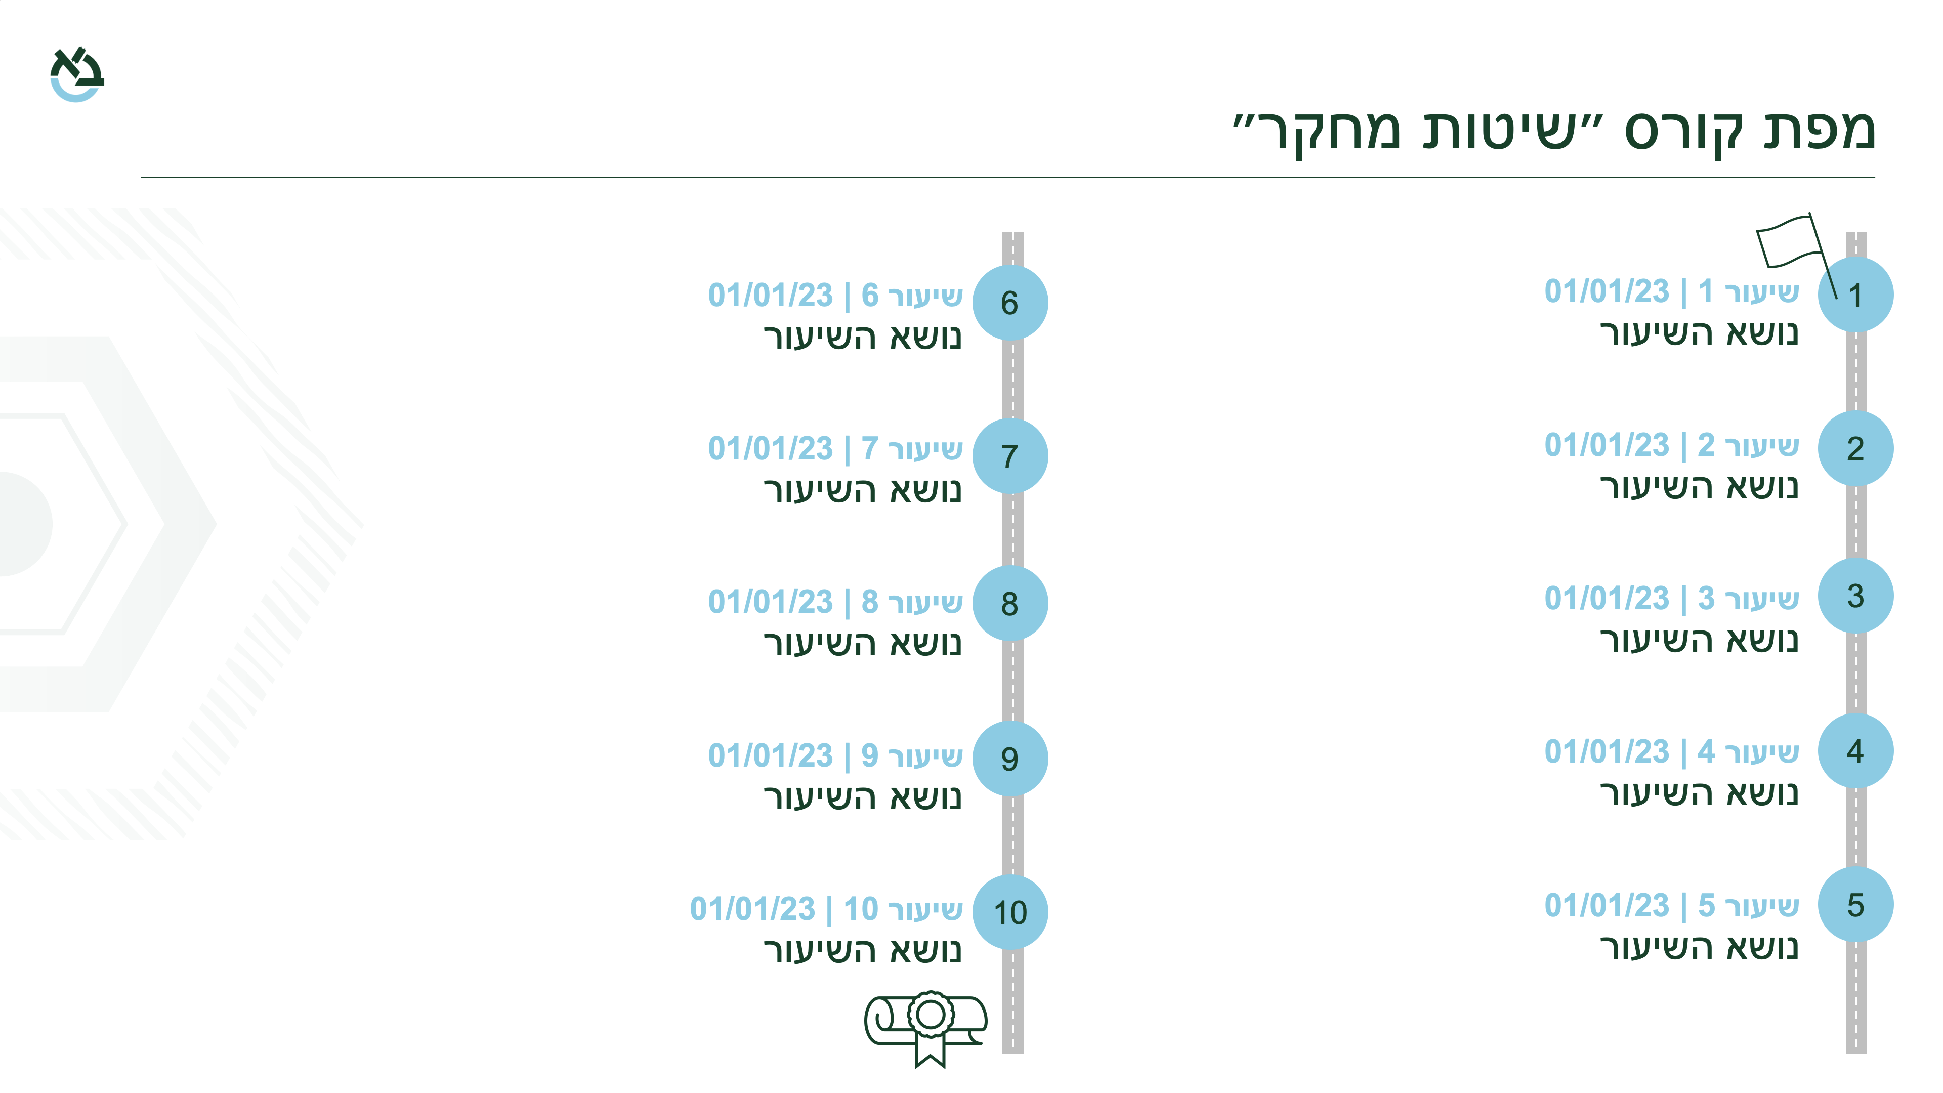
1. אתר הלמדה
דוגמאות למפת קורס
"משנתו הפילוסופית של הרמב"ם"
"סטטיסטיקה מתקדמת"
הוראות השימוש:
טמפלייטים למפות הקורס יופיעו בשני השקפים הבאים. הורד/י את השקפים.
שני/ה את השקף בהתאם לתוכן הקורס שלך
העלה/י את הקובץ כתמונה לאתר הקורס בלמדה
למתקדמים: השתמשו ב"מפת למידה" להפיכת התמונה לאינטראקטיבית. הכלי מאפשר לסטודנטים לבצע מעקב למידה

Slide 18
דוגמאות למפת קורס
3
1
סיכום
סיכום הקורס
יחידה שלישית
רעיונות מרכזיים ומשך היחידה בשיעורים
יחידה ראשונה
רעיונות מרכזיים ומשך היחידה בשיעורים
יחידה רביעית
רעיונות מרכזיים ומשך היחידה בשיעורים +אירוע הערכה
יחידה שניה
רעיונות מרכזיים ומשך היחידה בשיעורים +אירוע מיוחד
0
מבוא
היכרות עם תכני הקורס והחשיבות שלו במהלך הלמידה
4
2

Slide 19
מפת הקורס: שם הקורס
6
1
שיעור 6 | 01/01/23
נושא השיעור
שיעור 1 | 01/01/23
נושא השיעור
7
2
שיעור 7 | 01/01/23
אירוע מיוחד
שיעור 2 | 01/01/23
נושא השיעור
8
3
שיעור 8 | 01/01/23
נושא השיעור
שיעור 3 | 01/01/23
נושא השיעור
9
4
שיעור 9 | 01/01/23
נושא השיעור
שיעור 4 | 01/01/23
נושא השיעור
10
5
שיעור 10 | 01/01/23
נושא השיעור
שיעור 5 | 01/01/23
אירוע הערכה

Slide 20
חזרה
3. השיעור הראשון | פרומפט לבינה המלאכותית
אני מרצה ב[שם המוסד האקדמי] ומלמד/ת קורס על [נושא הקורס]. אני מבקש/ת ליצור סרטון היכרות לקורס באורך של עד 3 דקות. הסרטון צריך לכלול שלושה חלקים, אפרט על כל חלק, ואת כל המידע אתה יכול לדלות מהסילבוס המצורף [הוסיפו את הסילבוס כקובץ נלווה]:
מידע על הקורס (כ-60 שניות):
נושא הקורס, מטרותיו והנושאים העיקריים שיילמדו. יש להתייחס להקשר הרחב של הקורס בתחום הלימוד.
החוויה הלימודית (כ-60 שניות):
יש לציין את הערכים, המיומנויות והתובנות שהסטודנטים/יות ירכשו ולתאר את שיטות הלמידה בקורס.
יש להדגיש את הקשר בין החומר הנלמד לחיי הסטודנטים.
היכרות עם המרצה (כ-60 שניות):
יש להציג בקצרה את הרקע האקדמי והמקצועי שלי כמרצה הרלוונטי לקורס. [אפשר להעתיק את המידע שקיים עליכם מאתר המחלקה או מויקיפדיה]
חשוב לציין את המוטיבציה האישית שלי ללימוד הנושא. [כאן אפשר להוסיף את הקשר האישי שלכם לקורס- אם יש]
היבטים טכניים ומאפייני הקורס:
[כאן יש להוסיף מידע ספציפי על הקורס, אתגרים ייחודיים, או מאפיינים מיוחדים של קהל הסטודנטים]
* אנא כתוב תסריט מלא לסרטון, תוך שימוש בשפה אקדמית גבוהה אך נגישה למגוון סטודנטים. הטקסט צריך להיות מיתוגי אך מקצועי ואקדמי, ולייצג את הקורס ואותי כמרצה באופן נאמן.
01
העתיקו את הטקסט המצורף.
הדבקו אותו במנוע ה-AI המועדף עליכם/ן.
השלימו את הפרטים החסרים.
בהצלחה!
02
03

